Slide 1
MODULBASERT TRENING FOR SØK OG REDNINGSPERSONELL
MODUL: 9
SAMHANDLING MED ANDRE BEREDSKAPSLAG

Slide 2
INNHOLD
Gjennomgang av de viktigste lagene for samarbeid
    Alarm reaksjonslag (ARL)
    Helidekklag
    Førstehjelpslag
    Fallredningslag
Vurdere hendelsesscenarier som krever samhandling og forklare fremgangsmåte ved hendelser der samarbeid er påkrevd
Feltbefaring på helidekk med gjennomgang av områder der det er behov for samarbeid ved hendelser
Feltbefaring ï andre moduler (f.eks stillas, antennetårn, entringsområder etc.)

Slide 3
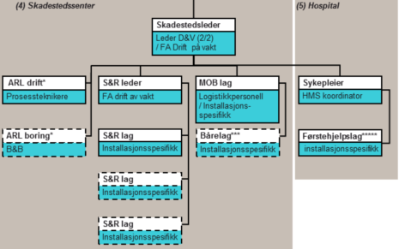
Organisering av skadested - samhandling
Bruk innretningspesifikk oversikt i lokal beredskapsplan
EKSEMPEL

Slide 4
Alarm reaksjonslag (ARL)
Gjennomgang av organisering av ARL
  Hvor er grensesnitt mellom ARL og SKL / S&R lag
Beredskapsplan – plattformspesifikk
Hvilke oppgaver har ARL ved hendelser?

Slide 5
Helidekklag
Gjennomgang av organisering av helidekkpersonell og utstyr
  Hvor er grensesnitt mellom HLO og SKL / S&R lag
ARIS: Relevant styrende dokumentasjon (HLO input)
Hvilke oppgaver har helidekkpersonellet ved hendelser?
Hvilke oppgaver kan S&R laget bistå med?
Notes:
Hjelpetekst for trener:
Er det sikkert å gå inn i området?
Hva har skjedd?
Har person falt, hvilken høyde (energi) snakker vi om?
Vet vi noe om hvordan han «landet» og om han traff noe på vei ned?
Kan arbeidskollega eller andre bidra med opplysninger om hendelsesforløp ?
Hvilke funn er det ved pasientundersøkelse? (Våken/bevistløs, respirasjon, blødninger, hudfarge, har tilstand forandret seg, osv)
Alt dette er viktige opplysninger som må videreformidles til førstehjelpslag/sykepleier! Spesielt viktig hvis man velger å transportere vedkommende til Skadestedssenter pga sikkerhetsvurderinger.

Slide 6
Førstehjelpslag
Gjennomgang av organisering av førstehjelpslag og utstyr
  Hvor er grensesnitt mellom sykepleier og SKL / S&R lag
ARIS: Relevant styrende dokumentasjon (sykepleier input)
Hvilke oppgaver har førstehjelpslaget ved hendelser?
Hvilke oppgaver kan S&R laget bistå med?
Notes:
Generell kameratsjekk før røykdykkerinnsats:
Røykdykkerustyret reimer o.l. er korrekt montert i forhold til brukeren.
Flaskeventilen er åpnet helt opp og en halv tørn tilbake.
Luftrykket ikke er under 90 % av maksimum tillatt fylletrykk.
OBS!
I tillegg kommer evt. egne rutiner ved sjekk av f.eks. tilleggsutstyr som varmsøkende kamera, lykter, frigjøringsutstyr m.v..

Slide 7
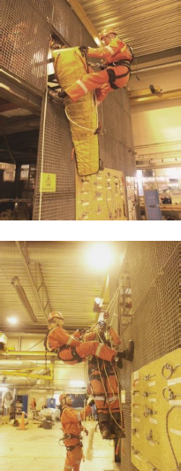

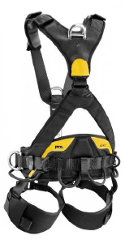
Fallredningslag
Gjennomgang av organisering av fallredningslaget og utstyr på plattformen
ARIS: OM105.04 - Utføre arbeid i høyde
Hva brukes fallredningslaget til, hvilke type redninger?
Notes:
Formålet med dette er å gi informasjon til søk og redningslaget om Fallredningslaget om bord på installasjonen.
Beredskapsrapport? Finnes Fallredningslaget på den daglige beredskapsrapport?
Styrende dokumentasjon: ARIS: OM105.04 - Utføre arbeid i høyden
R-36369 Redning i høyden (offshore):
Et fallredningslag skal til enhver tid være til stede på anlegget når det utføres arbeidsoperasjoner som kan kreve en redningsaksjon i høyden.
Dimensjonering av redningslag:
Redningslaget skal bestå av 3 personer, inkludert lagleder. Hele laget skal inneha kompetanse innen fallredning og enkel tau redning (Learn@Statoil)
Trening/øvelser ombord på anlegget:
Gjennom føres minimum 5 ganger hvert år.
Lagets medlemmer skal kunne gi instruksjon/opplæring i fallsikringsutstyr lokalt på anlegget. Instruksjon/opplæring skal inneholde en teoretisk og praktisk del, og opplæringen skal dokumenteres.
Fallredningslaget inngår ikke i innretningenes 1. linje beredskapsorganisasjon på anlegget.
Utstyrsoversikt:
Personlig utstyr – oversikt over innhold i hver bag
Lagutstyr
Annet fellesutstyr
Eksempler på redning:
Redning ved arbeid over sjø
Redning fra stillas og på ikke-godkjent stillas
Redning fra tank i forbindelse med entring
Redning ned til MOB-båt

Slide 8
Praktisk gjennomgang / treningsscenario
Gjennomgang / trening på rutiner for samarbeid med andre lag med fokus på aktuelle aktiviteter.
Notes:
Flasketrykk: Lufttrykk bør ikke ligge under 90 % av maks fylletrykk.
Systemtetthet: Steng flasken og se om manometernålen synker, bør ikke synke mer en 10 bar før den stopper opp.
Fløyte: Åpne og steng flasken, slipp forsiktig luften ut av lungeautomaten til manometernålen kommer ned til rødt område (ca 50 bar). Fløyten skal da gå.
Masketetthet: Ta på masken med lungeautomaten i. Steng for luft, masken kan da testes for lekkasjer.

Slide 9
EVALUERING
Kort oppsummering
Evaluering av tidsforbruk.

